Slide 1

স্বাগতম

Slide 2
মোহাম্মদ আব্বাস উদ্দিন
প্রভাষক,রসায়ন
ফেনী গার্লস ক্যাডেট কলেজ

Slide 3
শ্রেণিঃ একাদশ বিজ্ঞান
বিষয়ঃ রসায়ন

Slide 4
শিখনফল
এই পাঠ শেষে শিক্ষার্থীরা-
গ্যাস সূত্রসমূহ বলতে পারবে ।
গ্যাসের সংকোচন ও প্রসারনের উপর
তাপমাত্রা ও চাপের প্রভাব ব্যখ্যা করতে পারবে ।
      চার্লসের সূত্র ব্যবহার করে কেল্ভিন স্কেল
প্রতিষ্ঠা করতে পারবে।

Slide 5




Slide 7
পাঠ শিরোনাম
গ্যাস সূত্রসমূহ

Slide 8
      বয়েলের সূত্র √
      চার্লসের সূত্র√
      অ্যাভোগ্যাড্রোর সূত্র
      ডাল্টনের আংশিক চাপ সূত্র
      গ্রাহামের সূত্র

Slide 9
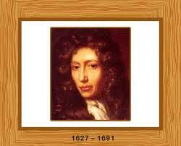
রবার্ট বয়েল

Slide 10
      বয়েলের সূত্র
স্থির তাপমাত্রায় নির্দিষ্ট ভরের গ্যাসের আয়তন উহার উপর প্রযুক্ত চাপের ব্যস্তানুপাতে পরিবর্তিত হয়।

Slide 11
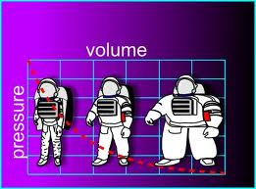

Slide 12
গাণিতিক প্রকাশ

Slide 15
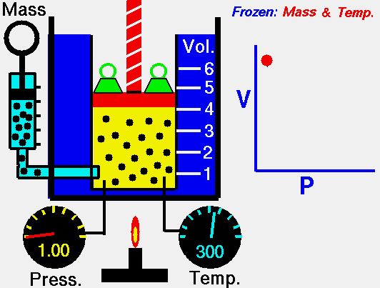
ধ্রুব তাপমাত্রায় চাপ ও আয়তনের সম্পর্ক

Slide 16
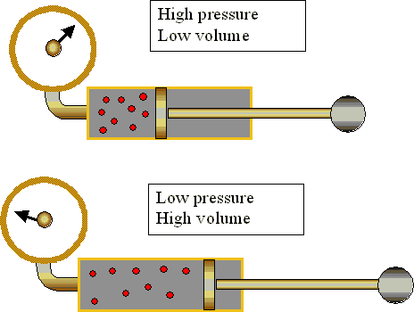

Slide 17
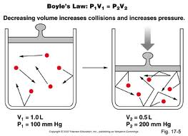
চাপ
চাপ

Slide 18
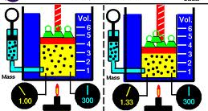
ধ্রুব তাপমাত্রায় চাপ ও আয়তনের সম্পর্ক
চাপ
তাপমাত্রা
তাপমাত্রা
চাপ

Slide 19
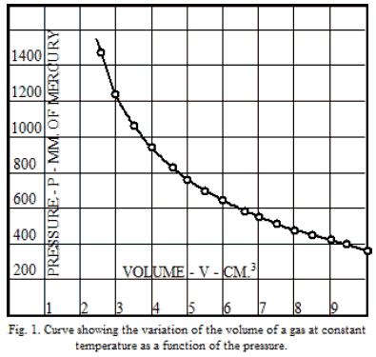
লেখচিত্র
P
V

Slide 20
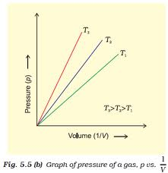
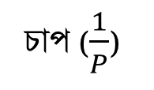
ধ্রুব তাপমাত্রায় চাপ ও আয়তনের সম্পর্ক
আয়তন (V)
চাপ ($\frac{1}{P}$)

Slide 21
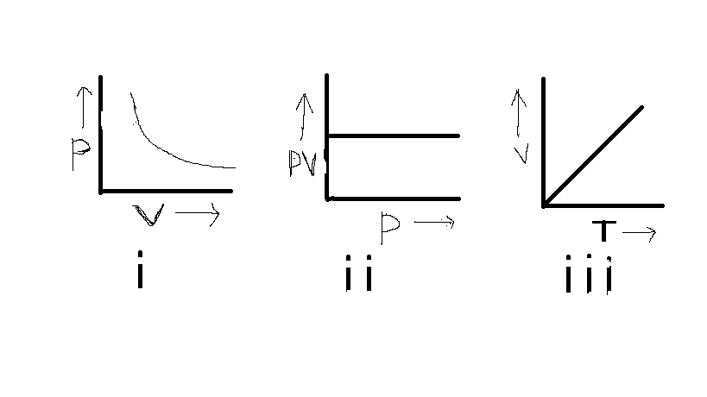

Slide 22
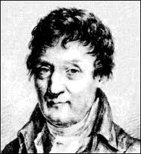
1746-1823

Slide 23
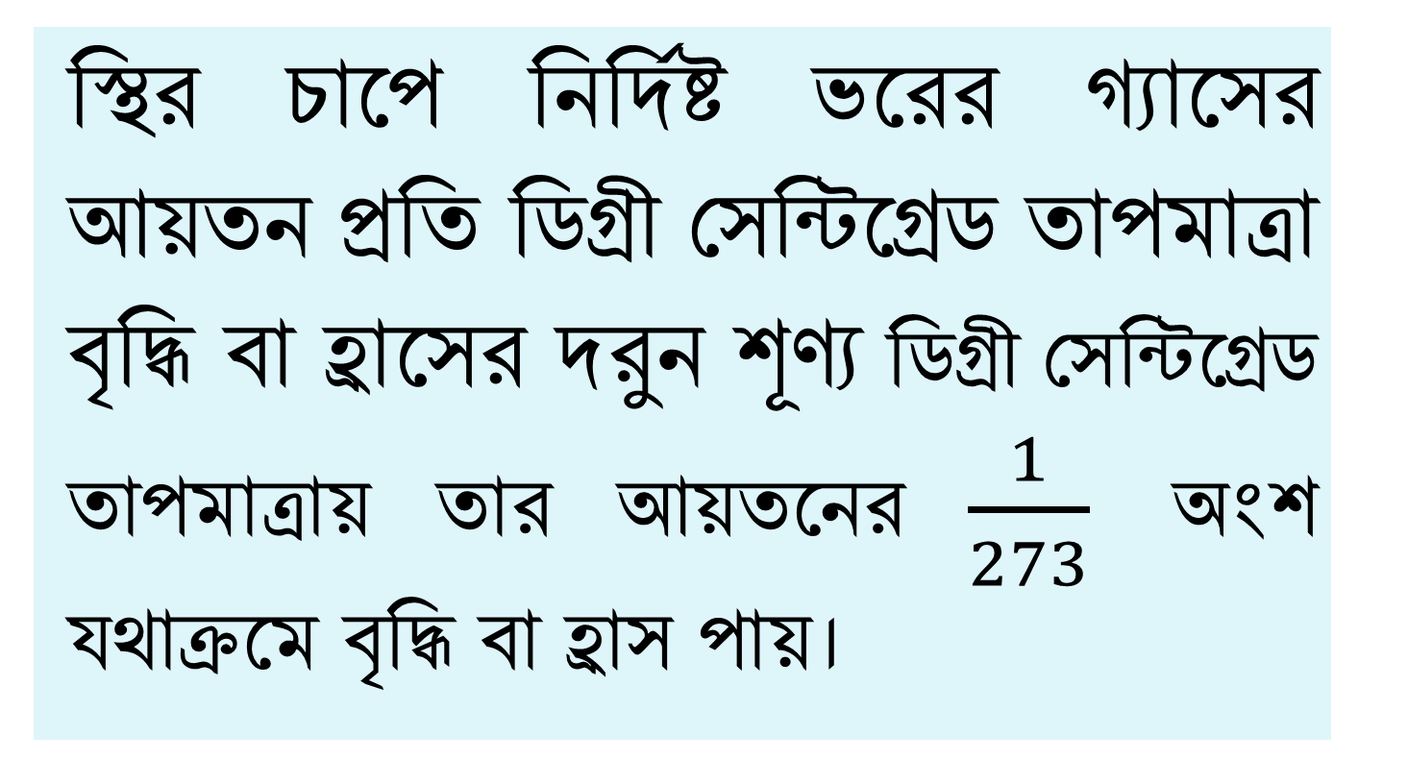
চার্লসের সূত্র
স্থির চাপে নির্দিষ্ট ভরের গ্যাসের আয়তন প্রতি ডিগ্রী সেন্টিগ্রেড তাপমাত্রা বৃদ্ধি বা হ্রাসের দরুন শূণ্য ডিগ্রী সেন্টিগ্রেড তাপমাত্রায় তার আয়তনের $\frac{1}{273}$ অংশ যথাক্রমে বৃদ্ধি বা হ্রাস পায়।

Slide 24
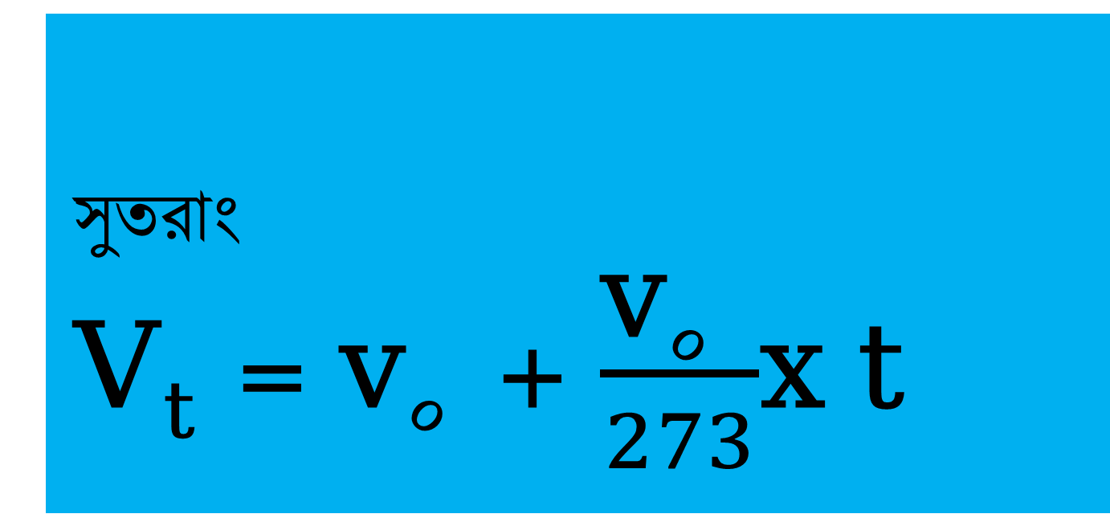
মনে করি ০^{০}C তাপমাত্রায় কোন গ্যাসের আয়তন v₀ এবং t⁰C তাপমাত্রায় গ্যাসের আয়তন V_{t}
_{সুতরাং}
V_{t} = v₀ + $\frac{\text{v}\text{0} }{273}$x t

Slide 25
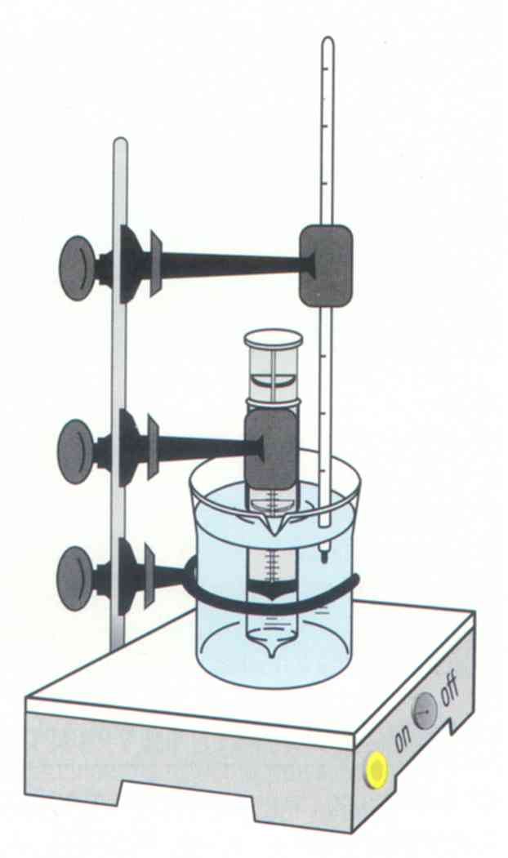
30
25
20
আয়তন (mL)
15
10
5
0
100
– 273
তাপমাত্রা (°C)

Slide 26
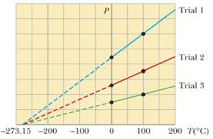
আয়তন (mL)
তাপমাত্রা (°C)

Slide 27
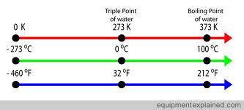
-273⁰C

Slide 28
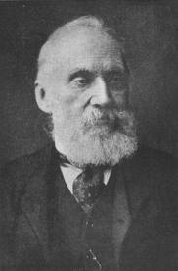
লর্ড কেলভিন

Slide 29
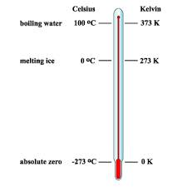
কেলভিন স্কেল
পানির স্ফুটন
বরফের গলন
পরম তাপমাত্রা

Slide 30
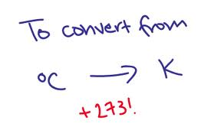

Slide 31
      চার্লসের সূত্রের বিকল্প বিবৃতি
স্থির চাপে নির্দিষ্ঠ ভরের গ্যাসের আয়তন পরম তাপমাত্রার সমানুপাতিক।

Slide 32
গাণিতিক প্রকাশ

Slide 33
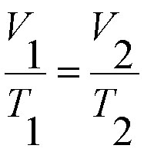

Slide 34
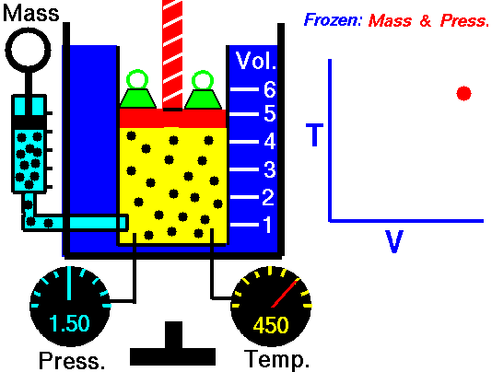

Slide 35
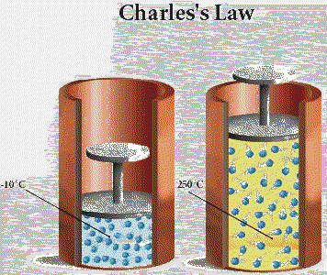
তাপমাত্রা বৃদ্ধি করলে আয়তন বৃদ্ধিপায়
-10⁰C
250⁰C

Slide 36
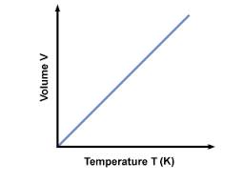
ধ্রুব চাপে তাপমাত্রা ও আয়তনের সম্পর্ক

Slide 37
দলীয় কাজ
সমতাপীয়এবং সমচাপীয় লেখচিত্র অংকন কর।

Slide 38
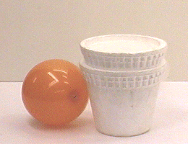
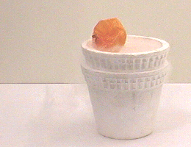
মূল্যায়ণ
যদি তরল নাইট্রোজেনের মধ্যে গ্যাসভর্তি বেলুন রাখা হয় ?

Slide 39
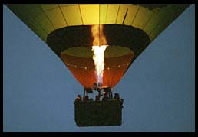
এই চিত্রের ঘটনাটি গ্যাসের কোন সূত্রকে সমর্থন করে?

Slide 40
পরম তাপমাত্রা বলতে কি বুঝ?

Slide 41
বাড়ীর কাজ
বাস্তব গ্যাসের ধর্ম ব্যাখ্যায় গ্যাস সূত্রসমূহের উপযোগীতা কারণসহ বর্ণনা কর।

Slide 42

ধন্যবাদ

